Slide 1
Αλεξανδροσ-η κατακτηση τησ ανατολησ

Slide 2
ΑΛΕΞΑΝΔΡΟΣ Γ΄

Slide 3
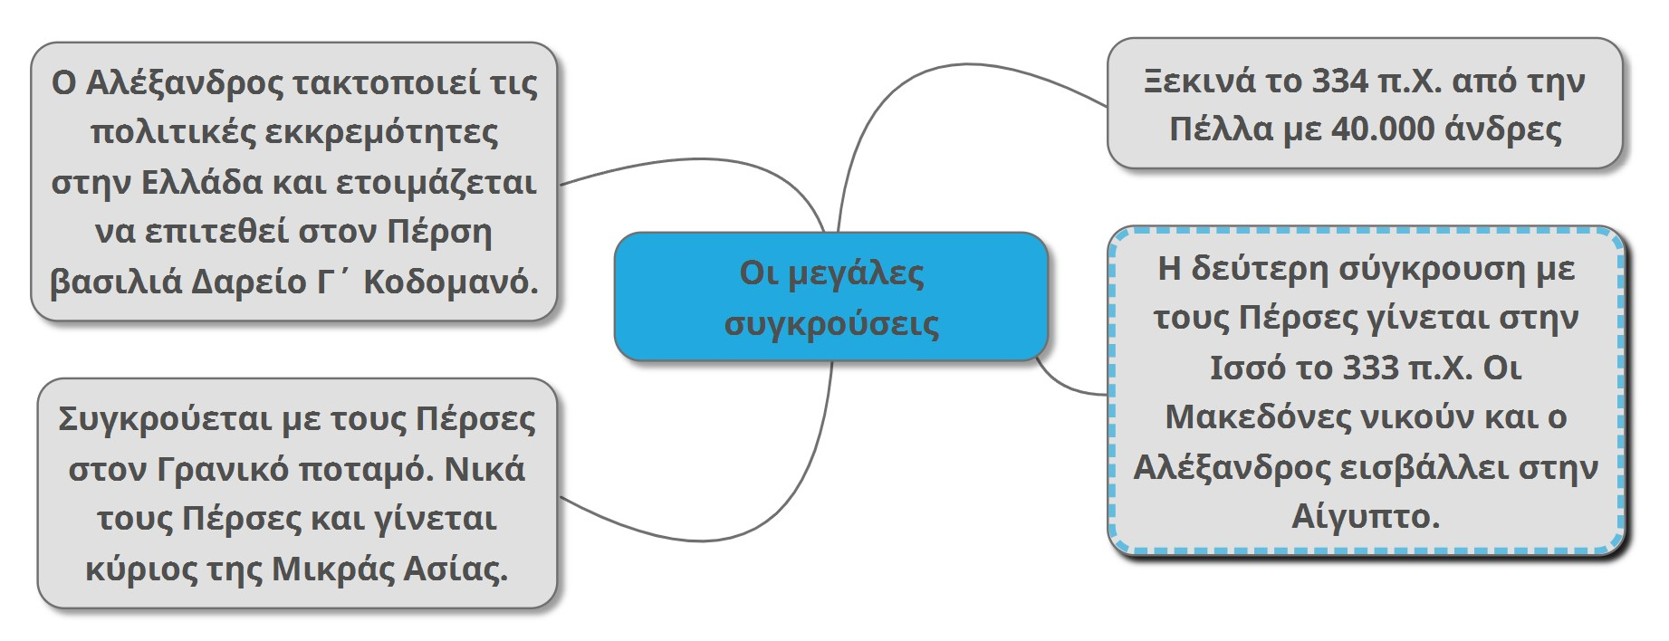

Slide 4
Η ΜΑΧΗ ΣΤΟΝ ΓΡΑΝΙΚΟ ΠΟΤΑΜΟ

Slide 5
Η μαχη τησ ισσου

Slide 8
Μαχη στα γαυγαμηλα

Slide 9
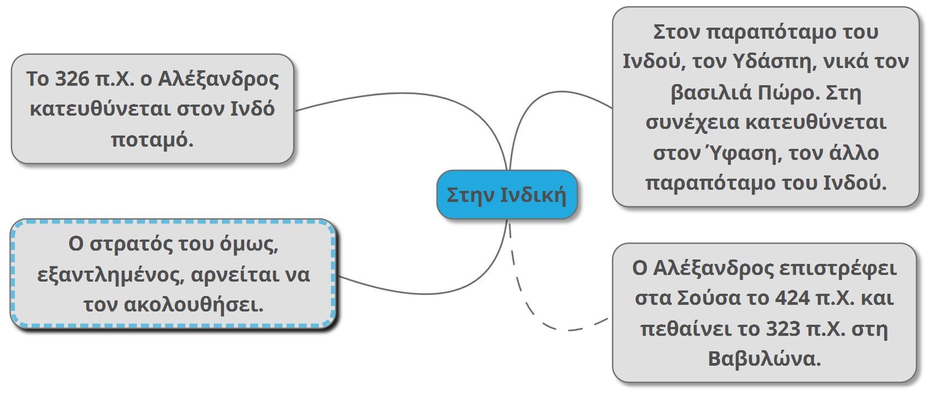

Slide 11
